Slide 1
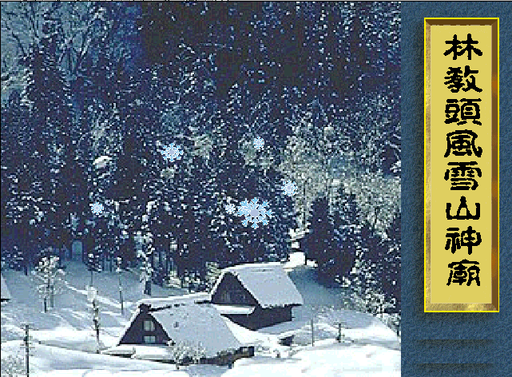
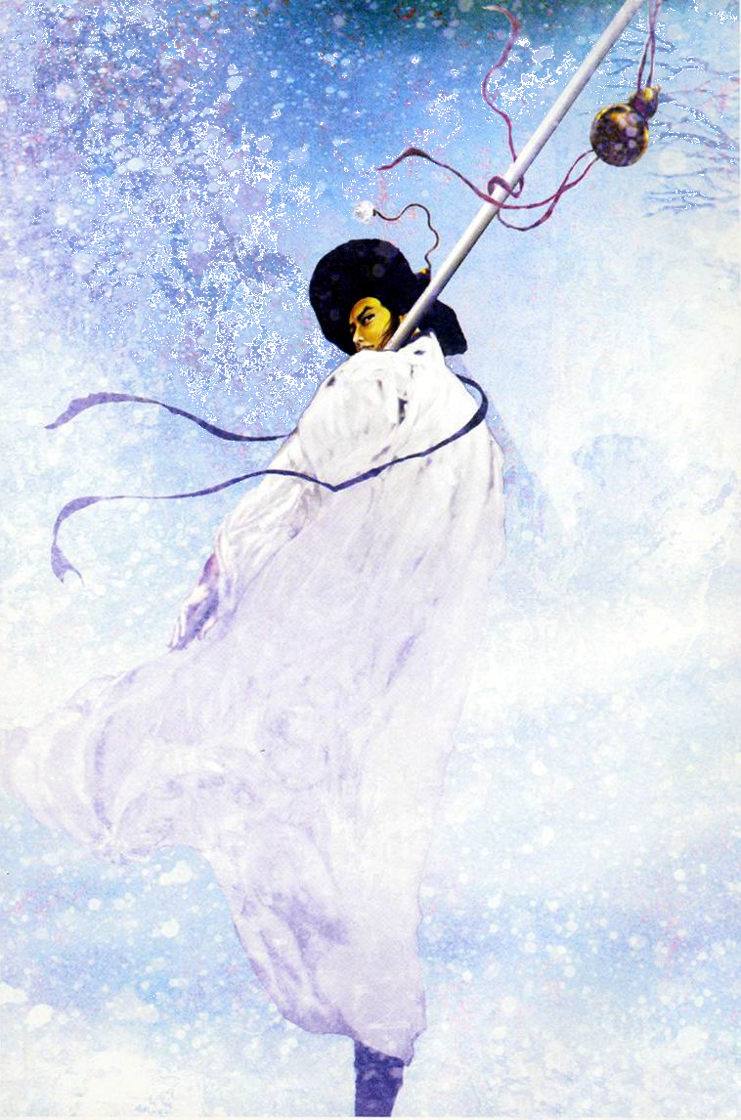

Slide 2
小说基本知识
小说与诗歌、散文、戏剧并称为四大文学体裁。
小说以塑造人物形象为中心，通过故事情节叙述和环境描写反映社会生活。
小说必须具备生动的人物形象、完整的故事情节和人物活动的具体环境这三个要素。其中人物形象是主要要素。

Slide 3
考查要点
1．明确小说的要素，理解作品的主题思想。
2．能分析小说故事情节的阶段（开端、发展、高潮、结局）。
3．能分析小说人物形象的性格特点。
4．能分析小说刻画人物的主要手法（外貌、语言、动作、心理等描写方法），能分析直接（正面）描写，间接（侧面）描写和细节描写的作用。
5．能分析环境描写（自然环境描写和社会环境<交代时代背景>描写）的作用。
6．能结合语境理解和辨析一些关键词语、精彩语句、重点段落和含义及其蕴含的思想感情。

Slide 4
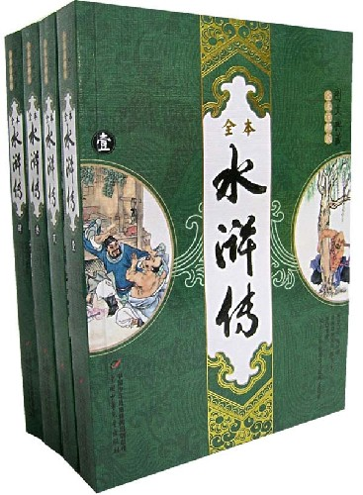
水浒传与施耐庵

Slide 5

作者简介
施耐庵约1296～1370） 中国元末明初作家。名子安，一说名耳。兴化（今江苏兴化县）人，原籍苏州。相传施耐庵是《水浒传》的作者。
有关施耐庵生平事迹材料极少，搜集到的一些记载亦颇多矛盾。
据材料分析：施耐庵，自幼聪明好学，才气过人，事亲至孝，为人仗义。19岁中秀才，28岁中举人，36岁与刘伯温同榜中进士。其曾在钱塘为官三年，因不满官场黑暗，弃官回乡。张士诚起义抗元时，参加了他的军事活动。张据苏以后，又在他幕下参与谋划。后因张贪享逸乐，不纳忠言，施离去。不久，张士诚身亡国灭。施浪迹天涯，漫游山东、河南等地，曾与山东郓城县教谕刘善本友善，后寓居江阴，为塾师。随后隐居不出，感时政衰败，作《水浒传》寄托心意，又与弟子罗贯中撰《三国志演义》、《三遂平妖传》等说部。他还精于诗曲，但流传极少。明嘉靖十九年（1540），高儒《百川书志》载：“《忠义水浒传》100卷。钱塘施耐庵的本。罗贯中编次。”

Slide 6
作品简介
北宋末年，封建统治者昏聩淫逸，外族入侵，加之连年自然灾害，民不聊生，正如书中所写的：“赤日炎炎似火烧，野田禾稻半枯焦。农夫心内如汤煮，公子王孙把扇摇！”（见《水浒》第十六回）于是大大小小的农民起义接连地爆发。
《水浒》生动的描写了一支以宋江为首的梁山泊农民起义的产生、发展经过、直至失败的过程，歌颂了以宋江为首的起义英雄的反抗斗争精神，揭露北宋王朝朝政的黑暗腐败。
《水浒》是我国文学史上第一部以农民起义为题材的优秀长篇小说。是英雄传奇小说的代表。

Slide 7
南宋时期，宋江起义的故事，便开始在群众中流传。宋元时，女真、蒙古贵族先后南侵，广大人民处于阶级和民族双重压迫之下。他们把自己的生活经验和美好理想，寄寓于“劫富济贫”、“扶危济困”的起义英雄形象中。于是关于水浒的故事，便越流传越丰富。元末明初施耐庵等人在表现水浒故事的话本、杂剧等多种艺术形式创作的基础上，加工编写成了《水浒传》。
《水浒传》以农民起义的发生、发展过程为主线，通过各个英雄被逼上梁山的不同经历，描写出他们由个体觉醒到走上小规模联合反抗，到发展为盛大的农民起义队伍的全过程，表现了“官逼民反”这一封建时代农民起义的必然规律，塑造了农民起义领袖的群体形象，深刻反映出北宋末年的政治状况和社会矛盾。
水浒简介

Slide 8

艺术成就
1、《水浒传》的结构独具一格，先以单个英雄故事为主体，上一个人物故事结束时，由事件和场景的转换牵出另一个人物，因人生事，开始下一个故事。就好象一个个环，环环相扣，环环相生。俗称鲁十回，宋十回，林十回，武十回。
其中也有一些自成段落的故事，集中表现了众多英雄好汉，智取生辰纲和三打祝家庄等即为其例。一个一个的小故事如同涓涓细流流向长江大河，终于汇合成滔天洪流，汇合成声势浩大的英雄大聚义。

Slide 9
2、《水浒传》成功地塑造了宋江、武松、林冲、鲁智深、李逵等人物形象。作者善于把人物放在真实的历史环境中，紧扣人物身份和经历刻画人物性格；善于把人物放在尖锐的斗争中生死存亡的关头来描写人物性格，还善于运用比较法、反衬法来突显人物性格。
3、《水浒传》对后世的影响，不限于文学的范围。几百年来，《水浒传》在人民群众中广为流传，直接推动了人民群众的反抗运动。《水浒传》对后世小说、戏剧有较大影响，到今天水浒故事仍然是戏剧剧目中的重要内容。

Slide 10
【评价】
金圣叹将《水浒传》与《离骚》、《庄子》、《史记》、《杜诗》、《西厢记》合称为“六才子书”。
冯梦龙将《水浒传》与《三国演义》、《西游记》、《金瓶梅》定为“四大奇书”。
与《三国演义》、《西游记》、《红楼梦》共列“中国古典四大名著”。

Slide 11
古代小说之最:
罗贯中的《三国演义》——智
施耐庵的《水浒》 ——义
吴承恩的《西游记》 ——奇
曹雪芹的《红楼梦》 ——情

Slide 12
章回体小说
章回体小说是中国长篇小说的一种传统形式。它是由宋元时期的“讲史话本”发展而来的,讲史一般都很长,艺人在表演时必须分为若干次才能讲完。每讲一次,就等于后来章回体小说中的一回。章回体小说产生于元末明初,以长篇小说《三国演义》和《水浒》为成熟标志。章回体小说的特点是将全书分为若干章节,称为“回”。

Slide 13
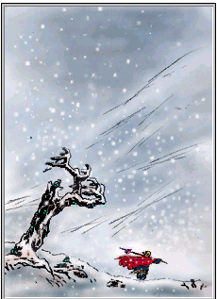
林教头风雪山神庙
施耐庵

Slide 14
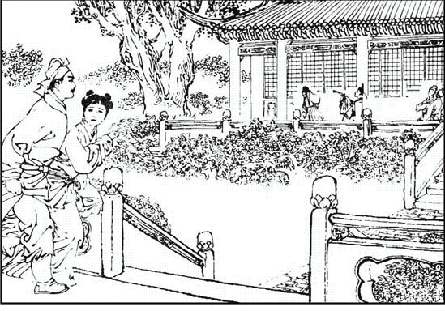
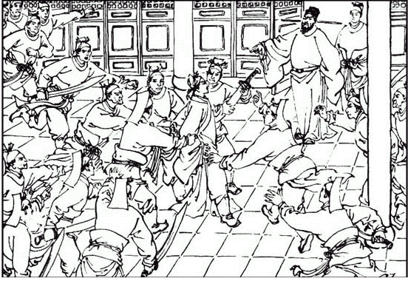
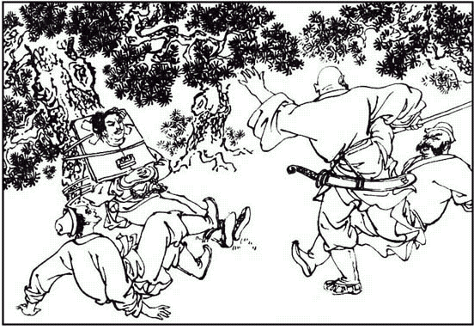
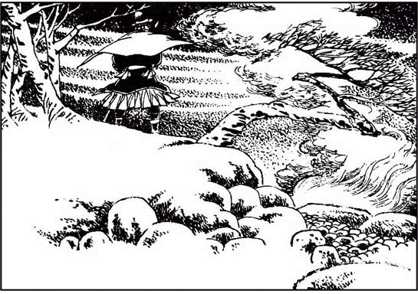
前情后事
东京岳庙
白虎堂
野猪林
草料场

Slide 15

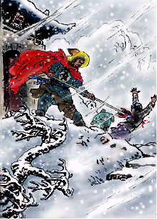
雪夜上梁山
风雪山神庙

Slide 16
通读全文，正音正字
读准下列红色字的字音：
1、赍发（ ） 投奔（ ）玷辱（ ）
2、模样（ ）酒馔（ ）
3、尴尬（ ） 呐出了（ ）虞候（ ） 连累（ ）
4、髭须（ ） 提防（ ）
5、洗漱（ ） 消耗（ ）
6、盘缠（ ）
7、彤云（ ）仓廒（ ）
8、毡笠 （ ） 拽（ ）
9、庇祐（佑）（ ） 草帚儿（ ）
10、掇（ ）
11、屋檐（ ）央浼（ ）
12、肐察（ ）搠倒 （ ） 剜（ ）
jī
bèn
diàn
mú
zhuàn
gāngà
nè
hòu
lěi
zī
dī
shù
hào
pánchán
tóng
áo
zhān
zhuài
bì
zhǒu
duō
yán
měi
gē
shuò
wān

Slide 17
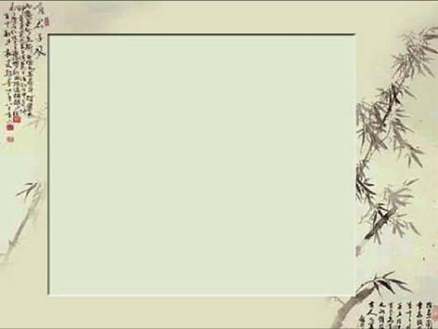
疏通情节

Slide 18
故事情节
故事情节是作品所描写的生活事件发展，演变的全过程。小说的情节一般可以分为开端、发展、高潮、结局四个部分，有些小说还具有序幕、尾声两上部分。
开端 是作品所反映的矛盾冲突的第一件事；
发展 是作品中矛盾冲突从展开到激化的演变过程；
高潮 是决定矛盾各方的命运主要矛盾即将解决的关 键时刻，是矛盾冲突发展到顶点，人物的思想斗争最紧张，最激励，最尖锐的阶段；
结局 是矛盾得到解决，人物性格的发展已经完成，事件有了最后的结果，主题思想得到充分展现，是情节发展的必然结果。

Slide 19
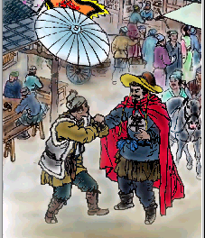
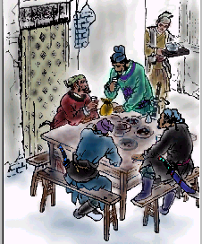
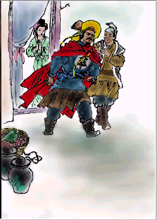
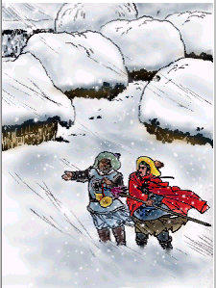
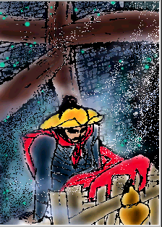
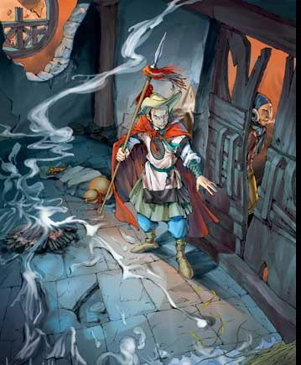
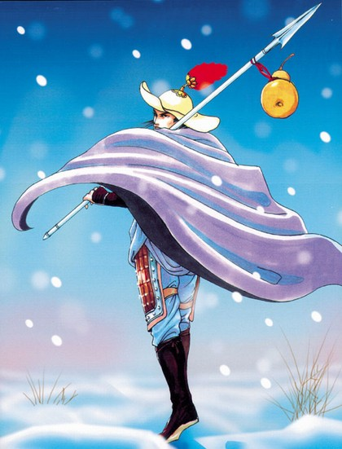
沧州遇旧交
密谋害林冲
买刀寻仇
草场交接
结合图片，理清情节结构
出门沽酒
隔门戏
刺杀仇敌
上梁山

Slide 20
小说的 情节 及 结构：
开端（1节）林教头沧州遇旧知
发展（2－5节）陆虞候密谋害林冲
发展（6－9节）林教头接管草料场
高潮结局（10－12节）风雪夜山神庙复仇

Slide 21
揣摩人物

Slide 22
人物形象
1．小说的三要素是（生动的）人物形象、（完整的）故事情节、（人物活动的）环境描写。
2．在小说塑造的人物中，体现了作者的创作意图和作品所要表现的主题思想的人物是小说的中心人物，也叫做主人公。
3．人物形象的核心是人物表现出来的思想性格分析好小说的人物形象，才能很好地分析小说的主题思想。

Slide 23
人物描写
1．小说的人作描写的方法主要有：外貌描写、动作描写、语言描写、心理描写、神态描写。
2．对人物的容貌、神情、姿态、服饰等外形进行描写的是肖像（外貌）。
3．对人物的对话、独白及语气声态进行描写的是语言。
4．从描写的角度看，人物描写的方法还可以分为：正面描写和侧面描写，也说是直接描写和间接描写。

Slide 24

思考：
《水浒传》人物的绰号往往体现人物的性格。如“黑旋风”李逵、“及时雨”宋江、“金枪将”徐宁、“玉麒麟”卢俊义等，众所周知林冲在故事里又叫“林教头”，绰号“豹子头”。这两个称呼是同一个人，他们有什么区别？
文章什么地方体现了“豹子头”的特点
明确：
“林教头”是一个表明身份的称呼。
“豹子头”，是像猎豹一样的凶猛、狠、勇敢，体现了林冲的性格。

Slide 25
思 考
1.林冲性格有什么变化发展？（注意抓人物的语言、动作、心理）
提示：林冲刺配沧州，邂逅李小二，从言谈中表现了他什么样的思想状况？
提示：陆谦、富安来到沧州表明了什么？林冲的反应表现了他什么样的思想状况？
提示：林冲知道看守草料场是什么态度？
提示：草料场火起，想置自己于死地时，林冲是什么态度？

Slide 26


人物解析一
林冲刺配沧州，邂逅李小二，从言谈中表现了他什么样的思想状况？
林冲指着脸上道：“我因恶了高太尉，生事陷害，受了一场官司，刺配到这里。……”
“我是罪囚，恐怕玷辱你夫妻两个。”
忍辱求安、不思反抗
性格软弱、善良厚道
性格特点：

Slide 27
人物解析二
……林冲听了，大惊道：“这三十岁的正是陆虞候。那泼贱敢来这里害我！休要撞着我，只教他骨肉为泥！”……街上寻了三五日，不见消耗，林冲也自心下慢了。
思考：为什么过了三五日，林冲这么容易熄灭怒火？
性格特点
刚强正直，强烈的反抗意识
但容易得过且过，委曲求全

Slide 28
人物思考三
陆虞侯等人对林冲的继续迫害，林冲对看守草料场这一好差事是什么态度？表现他什么性格？
（1）有所疑虑，但复仇的念头已经淡漠，（思想松懈赴职要紧即）得过且过。
（2）危在旦夕，却仍幻想寄托，这充分说明他还有随遇而安的思想。

Slide 29
人物解析四
“这屋如何过得一冬？待雪晴了，去城中唤个泥水匠来修理。”
……看见一所古庙，林冲顶礼道：“神明庇佑！改日来烧纸钱。”
性格特点：
随遇而安，心存幻想

Slide 30
人物思考五
……便去包裹里取些碎银子，把花枪挑了酒葫芦，将火炭盖了，取毡笠子戴上，拿了钥匙，出来，把草厅门拽上；出到大门首，把两扇门草场反拽上锁了；带了钥匙，信步投东，雪地里踏着碎琼乱玉，迤逦背着北风而行。
性格特点：
谨小慎微，安分守责

Slide 31
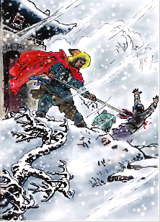
人物解析六
“泼贼哪里去！”
“奸贼！你待哪里去！”
“泼贼！我自来又和你无甚么冤仇，你如何这等害我！正是，‘杀人可恕，情理难容’！”
性格特点：
英勇果敢、愤而抗争、思想转变、清醒绝决

Slide 32
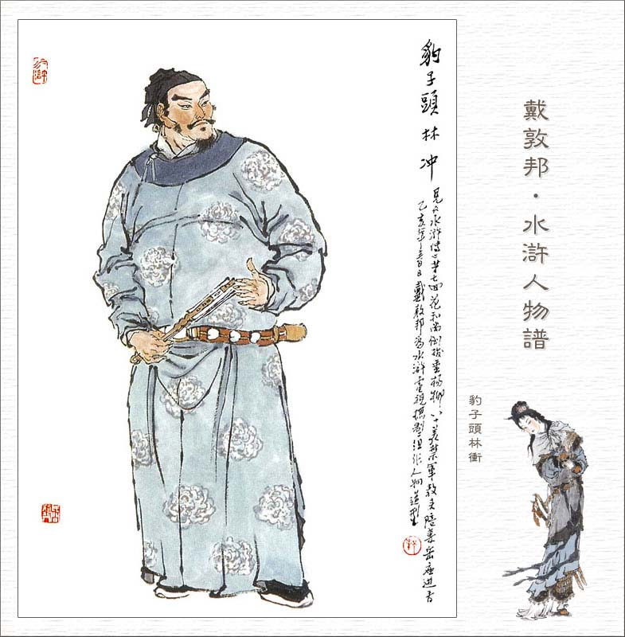
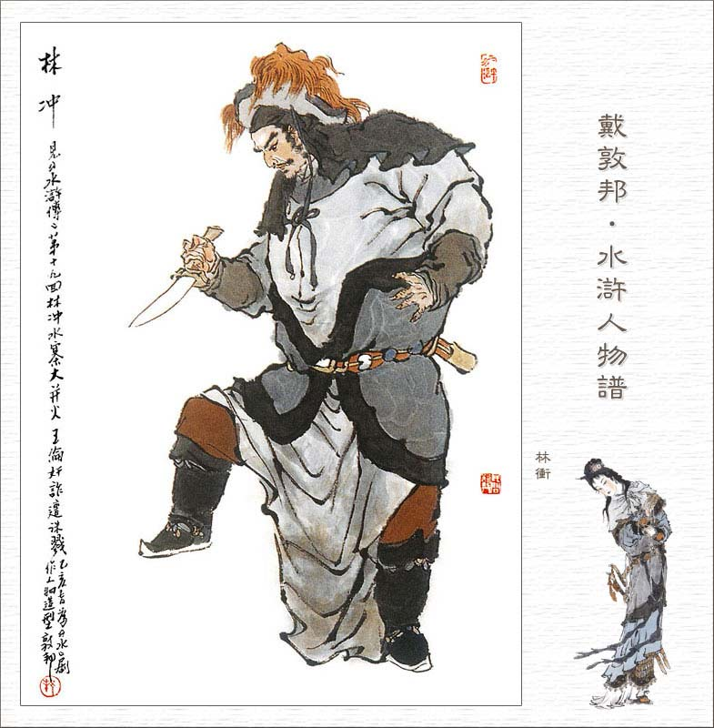
人物思考七
回首林冲走过的路，从东岳庙到梁山泊，是什么原因使这样一个逆来顺受的人走上了杀人反抗的路？你可以用一个字概括吗？

Slide 33
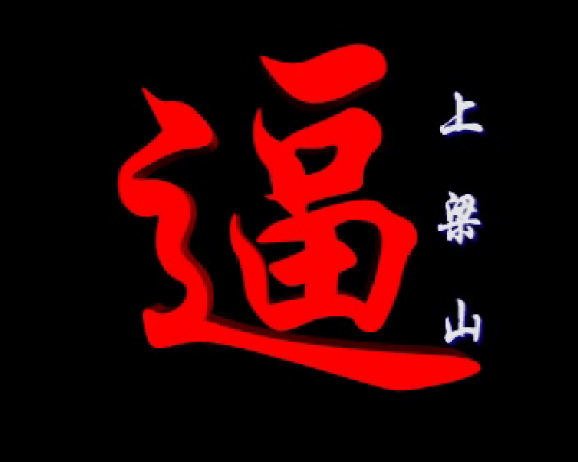

Slide 34
官逼民反
一逼——相国寺里辱娇妻
二逼——白虎堂上设奸计
三逼——野猪林中谋性命
四逼——火烧草场断后路

Slide 35
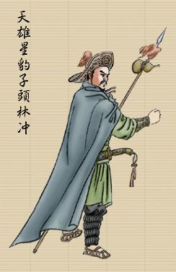
人物形象探究
豹子头——林冲
豹头环眼，燕颔虎须，身
长八尺。善使“林家枪法”，
有万夫不当之勇，是东京八十
万禁军教头。出身武术世家，
武艺高强，为人正直，受人敬
重，生活富裕，有个美满的小
家庭。……
他从一个安分守己的禁军教
头当了“强盗”，从温暖的小
康之家走上梁山聚义厅。

Slide 36
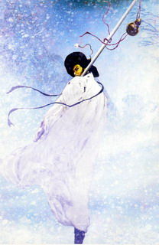
这一行动标志林冲性格的彻底转变。至此，空有一身本领而受制于小人的林冲，由逆来顺受、委曲求全终于站起来反抗，杀贼报仇，成为威风凛凛的英雄好汉。他“提了枪”，“投东去”……（坚定地走上一条崭新的路——农民起义的道路。）

Slide 37
林冲经历与性格发展的曲折变化
手刃仇敌
远上梁山
情节生动 跌宕起伏 一波三折
忍无可忍奋起反抗
山神庙明真相
得过且过
苟安妥协
随遇而安
委曲求全
激起怒火
买刀寻仇
接管草料场
性格
软弱忍辱
不思反抗
闻说阴谋
初到沧州
经历
推动林冲性格发展的关键：
官府的逼迫和陷害

Slide 38
武艺高强，扶危济困
正直善良，侠肝义胆
忍辱负重，随遇而安
忍无可忍，反抗杀敌
林冲

Slide 39
主题思想探究
体会林冲这一文学形象的深刻社会意义？
林冲当时在东京是保卫京城的八十万禁军教头，有身份，有地位，尚且被逼起来反抗自己的阶级。那么在同样黑暗、腐败的封建社会里，那些被压在最底层的百姓是怎么个活法？那么，走投无路，揭竿而起的人又何止林冲一个？
所以说林冲是封建社会官逼民反（民不得不反）的最典型的例子。这一文学形象有两方面的意义：一是揭示当时社会的黑暗、腐败；二是认识封建社会人民群众奋起反抗统治者的必然性。

Slide 40
中心主旨
《林教头风雪山神庙》它具体地向我们展示了在被封建统治者逼得无路可走的情况下，林冲由逆来顺受、委曲求全到拔刀而起、怒杀仇敌，最终走向反抗的道路的过程，有力地突出了“官逼民反”这个主题。

Slide 41
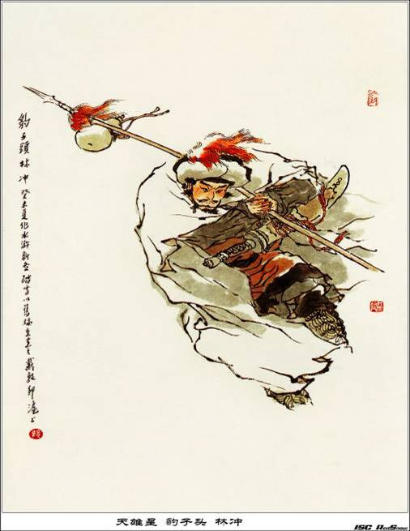
山 梁 上 逼
英雄末路怎能安家乐业
世道凄凉何不揭竿而起

Slide 42
林冲天性本仁义，
纨绔设谋为夺妻。
山神庙前诛奸佞，
聚义厅内逞豪气。

Slide 43
分析环境

Slide 44
环境描写
1．环境描写是对人物活动的环境描写和事情发生的背景的描写，它包括自然环境描写和社会环境描写。
2．自然环境描写，也叫做景物描写，主要是对人物活动的时间、地点、季节、气候以及花鸟虫鱼等场景的描写。
3．社会环境描写，主要是对人物活动的具体环境、处所、氛围以及人际关系的描写。
4．环境描写的作用主要有：
1）交待故事发生的时间、地点。为人物活动提供具体的背景。
2）渲染气氛、烘托人物；
3）有些环境描写还起着推动情节发展的作用。

Slide 45

思考：
题目是否可设为
《林教头山神庙手刃仇敌》

Slide 46

关于“风雪”
描写的方式
（1）直接描写风雪
（2）侧面描写风雪：
描写人物行动不忘风雪
（人物的动作、感觉）
通过环境描写衬托风雪
作用：（1）渲染气氛，烘托人物
（2）暗示、推动情节发展

Slide 47
风雪(环境描写)
内容 写法 作用
(1)正是严冬天气,彤云密布,朔风渐起, 却早纷纷扬扬卷下一天大雪来。
正面描写
渲染气氛
(3)那雪正下得紧。
(4)看那雪,到晚越下得紧了。
(2)仰面看那草屋时,四下里崩坏了,又被朔风吹撼,动摇得很。
推动情节
侧面描写
(5)那两间草厅已被雪压倒了。
烘托人物
(6)火盆内火种都被雪水浸灭了。

Slide 48
作品中多次提到风雪，是怎样推动故事情节发展的？
(1)林冲到草料场时正是风雪交加，想喝酒驱寒才会“投东”而去，到市井沽酒，也因此得遇山神庙。
(2) 因为下雪，致使林冲住的草屋塌了，这使林冲想起离这半里路上有个古庙，可以安身。
(3)正由于风大雪紧，为了挡风雪，林冲才用大石头靠住门，致使陆虞候三人没能直闯进山神庙来。
(4)正因为风大雪紧，陆虞候一伙人放完火，就直奔山神庙来避风雪。

Slide 49


风雪对情节发展的推动作用
风 雪
隔门 偷听
身 寒 沽 酒
途 中 见 庙
压 倒 草厅
投 宿 庙中
大 石 倚门

Slide 50
鲁迅《大雪“纷飞”》
《水浒传》里的一句话“那雪正下得紧”，就是接近现代的大众语的说法，比“大雪纷飞”多两个字，但那“神韵”却好得远了。

Slide 51
《陆虞候火烧草料场》
作品中多次提到“火”，渲染了怎样的氛围，烘托了人物怎样的情感？是怎样推动故事情节发展的？
（1）“向火”、将“火盆”借给林冲；生起“焰火”。
（2）“将火炭盖了”
（3）“恐怕火盆内……火种被雪水浸灭了”
（4）“草料场火起”
由星星之火逐渐蔓延，如同林冲心中的怒火，顿时从心头熊熊燃起，情节逐渐推进，矛盾逐步激化，最后直达高潮。

Slide 52
总结归纳 融会贯通 领悟提高
直接提示
托烘
人物
渲染气氛
环 境
暗示强化
主题
情节
动推
间接表现

Slide 53
细节描写及作用
细节描写是文学作品对人物的言行举止,
心理活动及细微事件的情况进行细致而具体
的描写的一种手法.

Slide 54
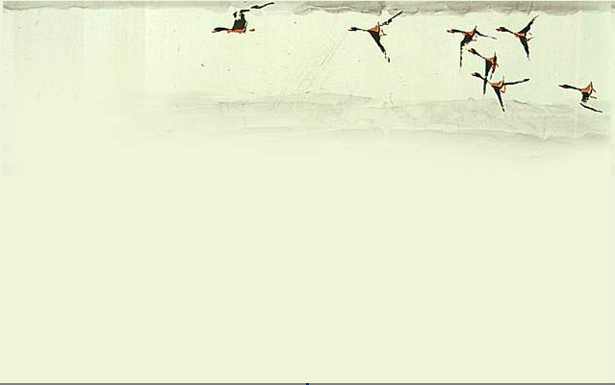
试找出小说中的细节描写，谈谈它们的作用。
参考：分析细节描写的作用(细节描写对表现人物性格，推动情节发展，起着重要作用。)
（1）开头细致描写了陆虞侯等人鬼鬼祟祟的言谈举止，暗示他们是在密谋害人的事，而且和林冲有关系。这些细节描写推动了故事情节的发展，引出了李小二给林冲报信，林冲寻敌复仇的情节。

Slide 55
（2）林冲要去沽酒来吃，离开草料场时，“将火炭盖了……把两扇草场门反拽上锁了。”草厅被雪压倒后，林冲“恐怕火盆内有火炭延烧起来”，便“探半身入去摸时，火盆内火种都被雪水浸灭了”，这才“把门拽上，锁了”，到山神庙里去安身。这些细节描写，一方面表现了林冲安分守己、办事谨慎的性格，另一方面也告诉读者，草料场起火的原因并不是因为林冲疏忽，使情节发展合情合理。

Slide 56
（3）林冲进了山神庙，“入得庙门，再把门掩上。旁边只有一块大石头，掇将过来靠了门。”这个细节描写为下文“用手推门，却被石头靠着了”埋下伏笔，陆虞侯等人只好站在庙外边看火边说话，林冲躲在庙内听得一清二楚，知道了事情的真相，完成了性格上的重大转变。看来，这是一个极其重要的细节。

Slide 57
（4）关于刀枪武器不离身的细节描写。林冲离开天王堂时、到市井买酒时、奔山神庙安身时，都有关于随身携带尖刀、花枪的细节描写，最后，才有“挺着花枪”冲出门去杀死仇人的情节。这个细节描写，既符合林冲禁军教头的身份，表现他细心、谨慎的性格特点，又使故事情节天衣无缝。

Slide 58
（5）关于方向位置的细节描写。
关于方向位置，文章交代得很清楚：沧州城东15里有草料场，草料场东三二里有市井，草料场和市井中间有一座山神庙。林冲买酒、到山神庙，都是往东走。发生在同一时间的陆虞侯等到草料场来放火陷害林冲是由草料场西面而来，这样双方就不可能在路上相遇了。看似无关紧要的细节，却至关重要，使情节发展入情入理。

Slide 59
翻转身来……林冲喝声道：“……”劈胸只一提，丢翻在雪地上，把枪搠在地里，用脚踏住胸脯，身边取出那口刀来，便去陆谦脸上搁着……把陆谦上身衣服扯开，把尖刀向心窝里只一剜，七窍迸出血来，将心肝提在手里……
其他描写举例
轻轻把石头掇开，挺着花枪，左手拽开庙门，大喝一声
回头看时，差拨正爬将起来要走，林冲按住喝道：……又早把头割下来，挑在枪上。
作者用洗练的文字生动地再现了林冲杀敌时的干脆利落，是他多年心中怒火的总爆发，体现出一向隐忍的林冲奋起的反抗，与“官逼民反”的主题相映合。

Slide 60
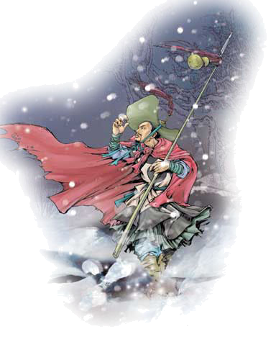
欣赏：这首礼赞英雄的歌
一壶浊酒，十分惆怅。
漫天风雪，无尽悲伤，
正义已死，
问苍天，
路在何方？
熊熊烈火，长天茫茫！
壮士心，英雄泪，空飞扬！
一把刀，
一杆枪，
把江湖走尽，
不再彷徨！

Slide 61
一、阅读延伸
林 冲 突 围
雪真冷，难道还能冷过林冲那颗被上司和朋友的
刀剑深伤，被爱人的血泪浸泡的英雄心吗？ 风从远方
的山谷默默地吹来，似乎已厌倦了人间的恩怨仇爱。还有什么能使冬天的风忧伤吗？但那夜风真的忧伤了，不然， 为何风吹到脸上却瞬间化成了英雄眼角的泪水？
茫茫苍穹，风雪肆虐。林冲的路，又在何方？
也许你不该在那天陪着夫人到相国寺去上香，也许你不该舍了夫人看鲁智深舞禅杖，也许你不该为看一柄宝刀误入白虎堂……一切的一切也许都已随悲剧成为逝去的真实，而真实不喜欢人们说也许。

Slide 62
如果真要自责，自责也来得太晚，太虚弱，因为这根本就不该是你的自责。难道说陪夫人上香不该？在《水浒》庞大的好汉群里，他们大碗喝酒，大块吃肉，说什么兄弟情义，替天行道。但一转身对女人对妻子就是一双冷冰冰的眼睛。只有林冲，你最珍惜爱情，最懂得一个贤淑女人的愿望和幸福——和所爱的人在一起快乐而简单地活着。为自己所爱的人，仅仅上一炷香，这要求难道还是奢侈的吗？《水浒》里因为有你而冲淡了浓烈的血腥气，因为有你而在草莽英雄里才有了别样情怀，快意恩仇后更留下了人生痛楚的忧伤和深广的悲凉耐人咀嚼。难道说你不该看鲁智深舞禅杖，不该为一柄宝刀误入白虎堂？这正是英雄本性的流露！不爱刀枪，还能称得上京城八十万禁军教头吗？
*

Slide 63
其实，自责，不，应该说羞愧的应是高俅那帮横行霸道无法无天的权臣！然而，卑鄙是卑鄙者的通行证，高尚只能是高尚者的墓志铭。对此，还有什么好谴责的？
所以，林冲，你今夜没有路。
然而，天无绝人之路，在设计好的死亡阴谋里，你居然走出了一条活路。雪愈来愈紧。林冲，再喝一口老酒吧，因为我不忍心告诉你，你走的又岂能是条活路？
*

Slide 64
上梁山，王伦会挡住你的路。幸而你相逢杨志，又走出了一条路。当又一群好汉被王伦挡住路时，你终于一怒火并了王伦。从此，一场英雄大聚义的好戏便轰轰烈烈地开演了。总可以为你松口气了，你有了一条快乐的属于自己的路了。然而，我还是要说然而，宋江招安了。你拼尽气力，一路搏杀，为的正是反叛这条路，可命运再次捉弄了你，你还要以招安的姿势屈辱地回到这条充满罪恶肮脏、只能用怯懦和忍让来保护自己的路，并且挥起长矛，用他人的血泪来维护这条你根本就不愿回忆的路。
你可以沉默，可以愤怒，但最终你还是没有权利来选择自己的路。
*

Slide 65
你从苟且忍辱的路上突围，从风雪肆虐的冬季突围，走到一条英雄聚义的路上，然而最后你又失却了自己的路。也许你可以再突围，但突围后你发现路又要失却。因为上苍根本就不可能给你安排一条属于自己的路。
突围，陷入虚无，再突围，再陷入虚无，你就这样陷入命运捉弄的泥沼里。在和突围与虚无搏杀的日日夜夜里，花谢水流，英雄老去，你的路仍然没有。
鲁迅说，世界上本没有路，走的人多了，就成了路。也有人说，世界上本来有路，走的人多了，反而没路了。它们的是非对错都不必再议，有路和无路对你的意义又在哪里呢？
*

Slide 66
林冲，你不必悲哀，活着的意义其实是在路上。你山神庙前的拔刀一怒，证明了你已是英雄；你陪夫人在相国寺里同上的一炷香，证明了你已是一位值得同性尊重、异性喜爱的男人。
赏析 文章以形象化的笔法介绍了林冲从一个禁军教头走向梁山的过程。“突围”在这里具有双关意义：突破重围走上反抗的道路与思想上的突围。文章思路清晰，语言富有文采，情感真挚。
*

